Slide 1
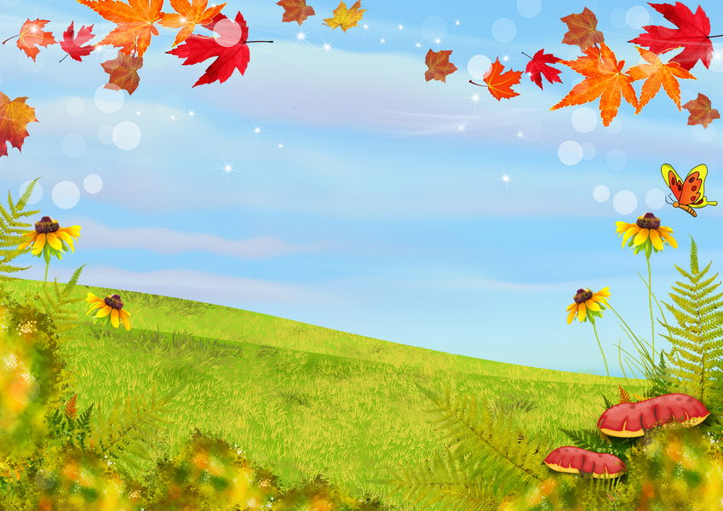
ИНТЕРАКТИВНАЯ
ВИКТОРИНА
«Лесная математика»
ДЛЯ ДЕТЕЙ ПОДГОТОВИТЕЛЬНОЙ ГРУППЫ
Подготовила воспитатель логопедической группы Резан Н.В.

Slide 2
Цель: Формирование у детей интереса к математике, посредством игрового интерактивного материала.
Задачи:
Образовательные:
Совершенствовать умение составлять целое из частей, вычислительные навыки, закрепление числового ряда в пределах 10.
Развивающие:
Развивать у учащихся коммуникативные компетентности (культуру общения, умение работать в группах)
Коррекция мышления, внимания, моторики, слуха, речи.
Развивать логическое мышление, воображение, смекалку, речь.
Воспитательные:
Доставить детям радость и удовольствие от игр развивающей направленности.
Воспитывать дружеские взаимоотношения, выручку, желание помочь друзьям по команде.

Slide 3
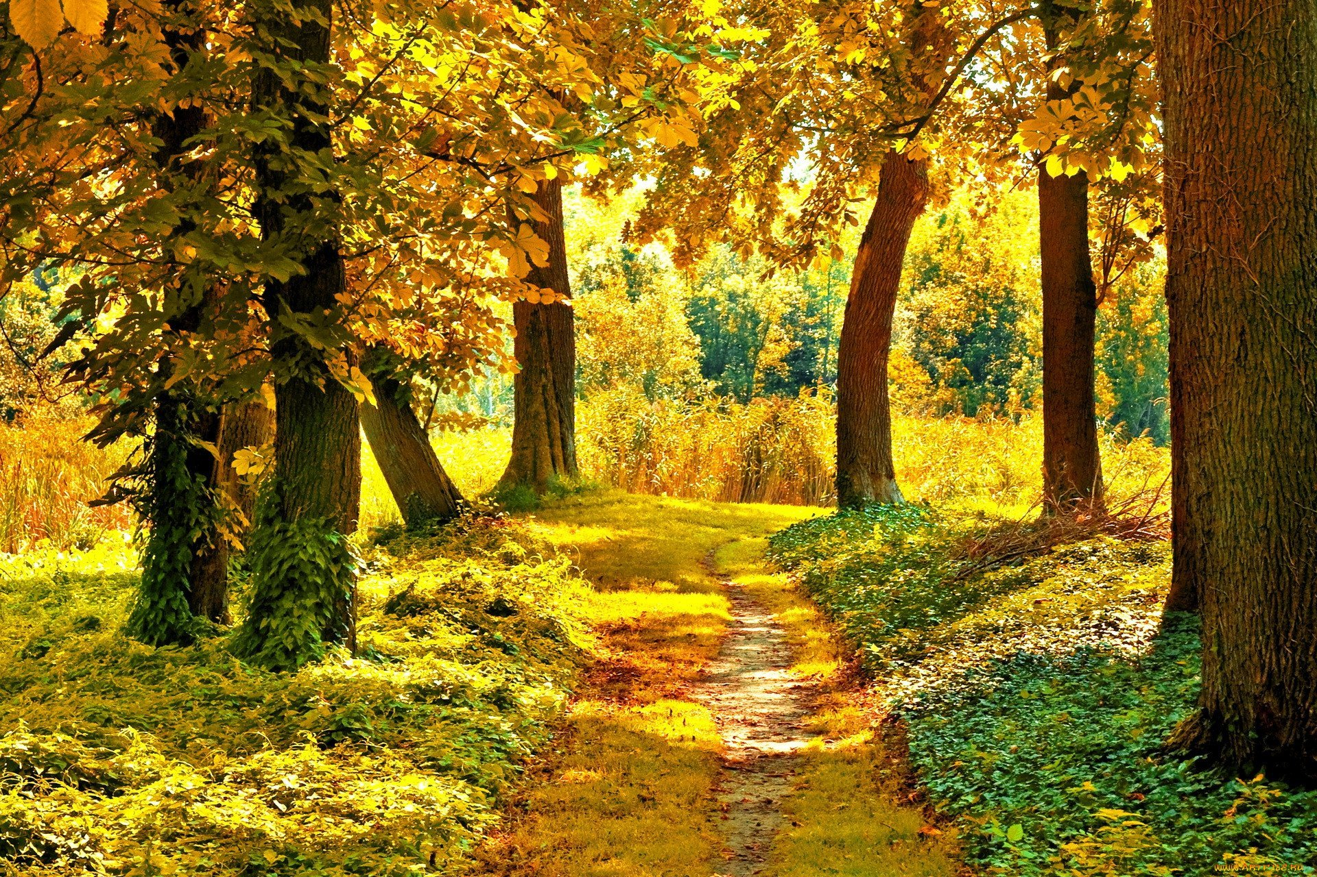
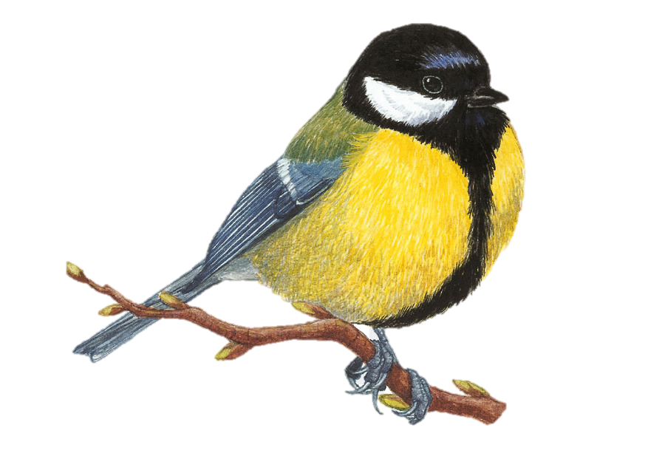
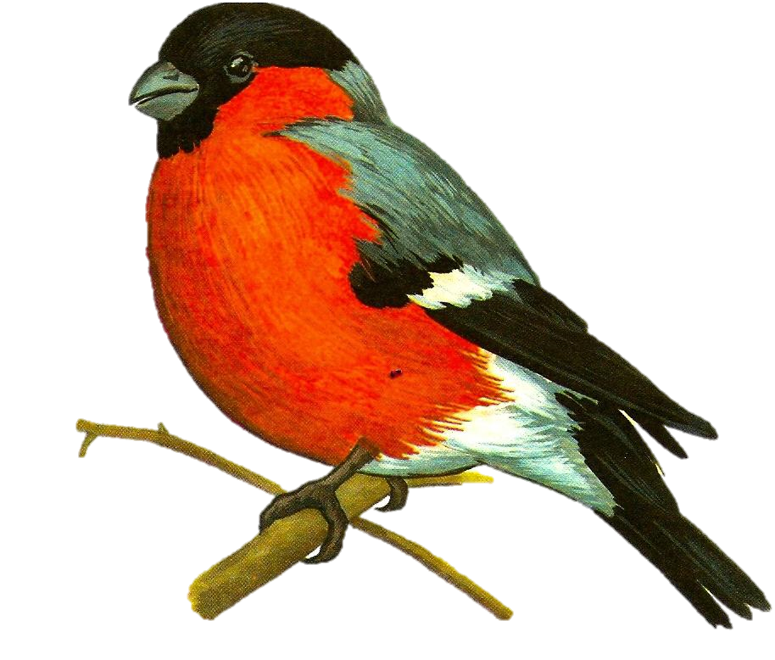
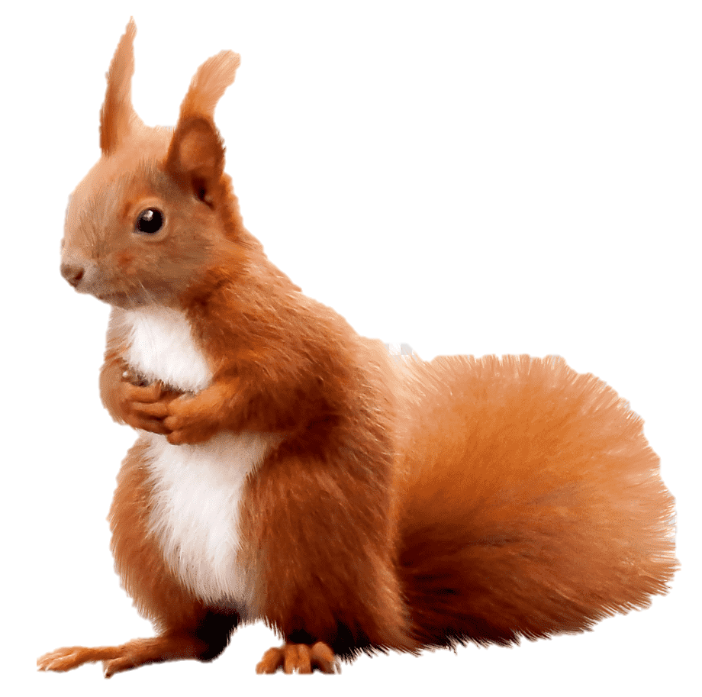
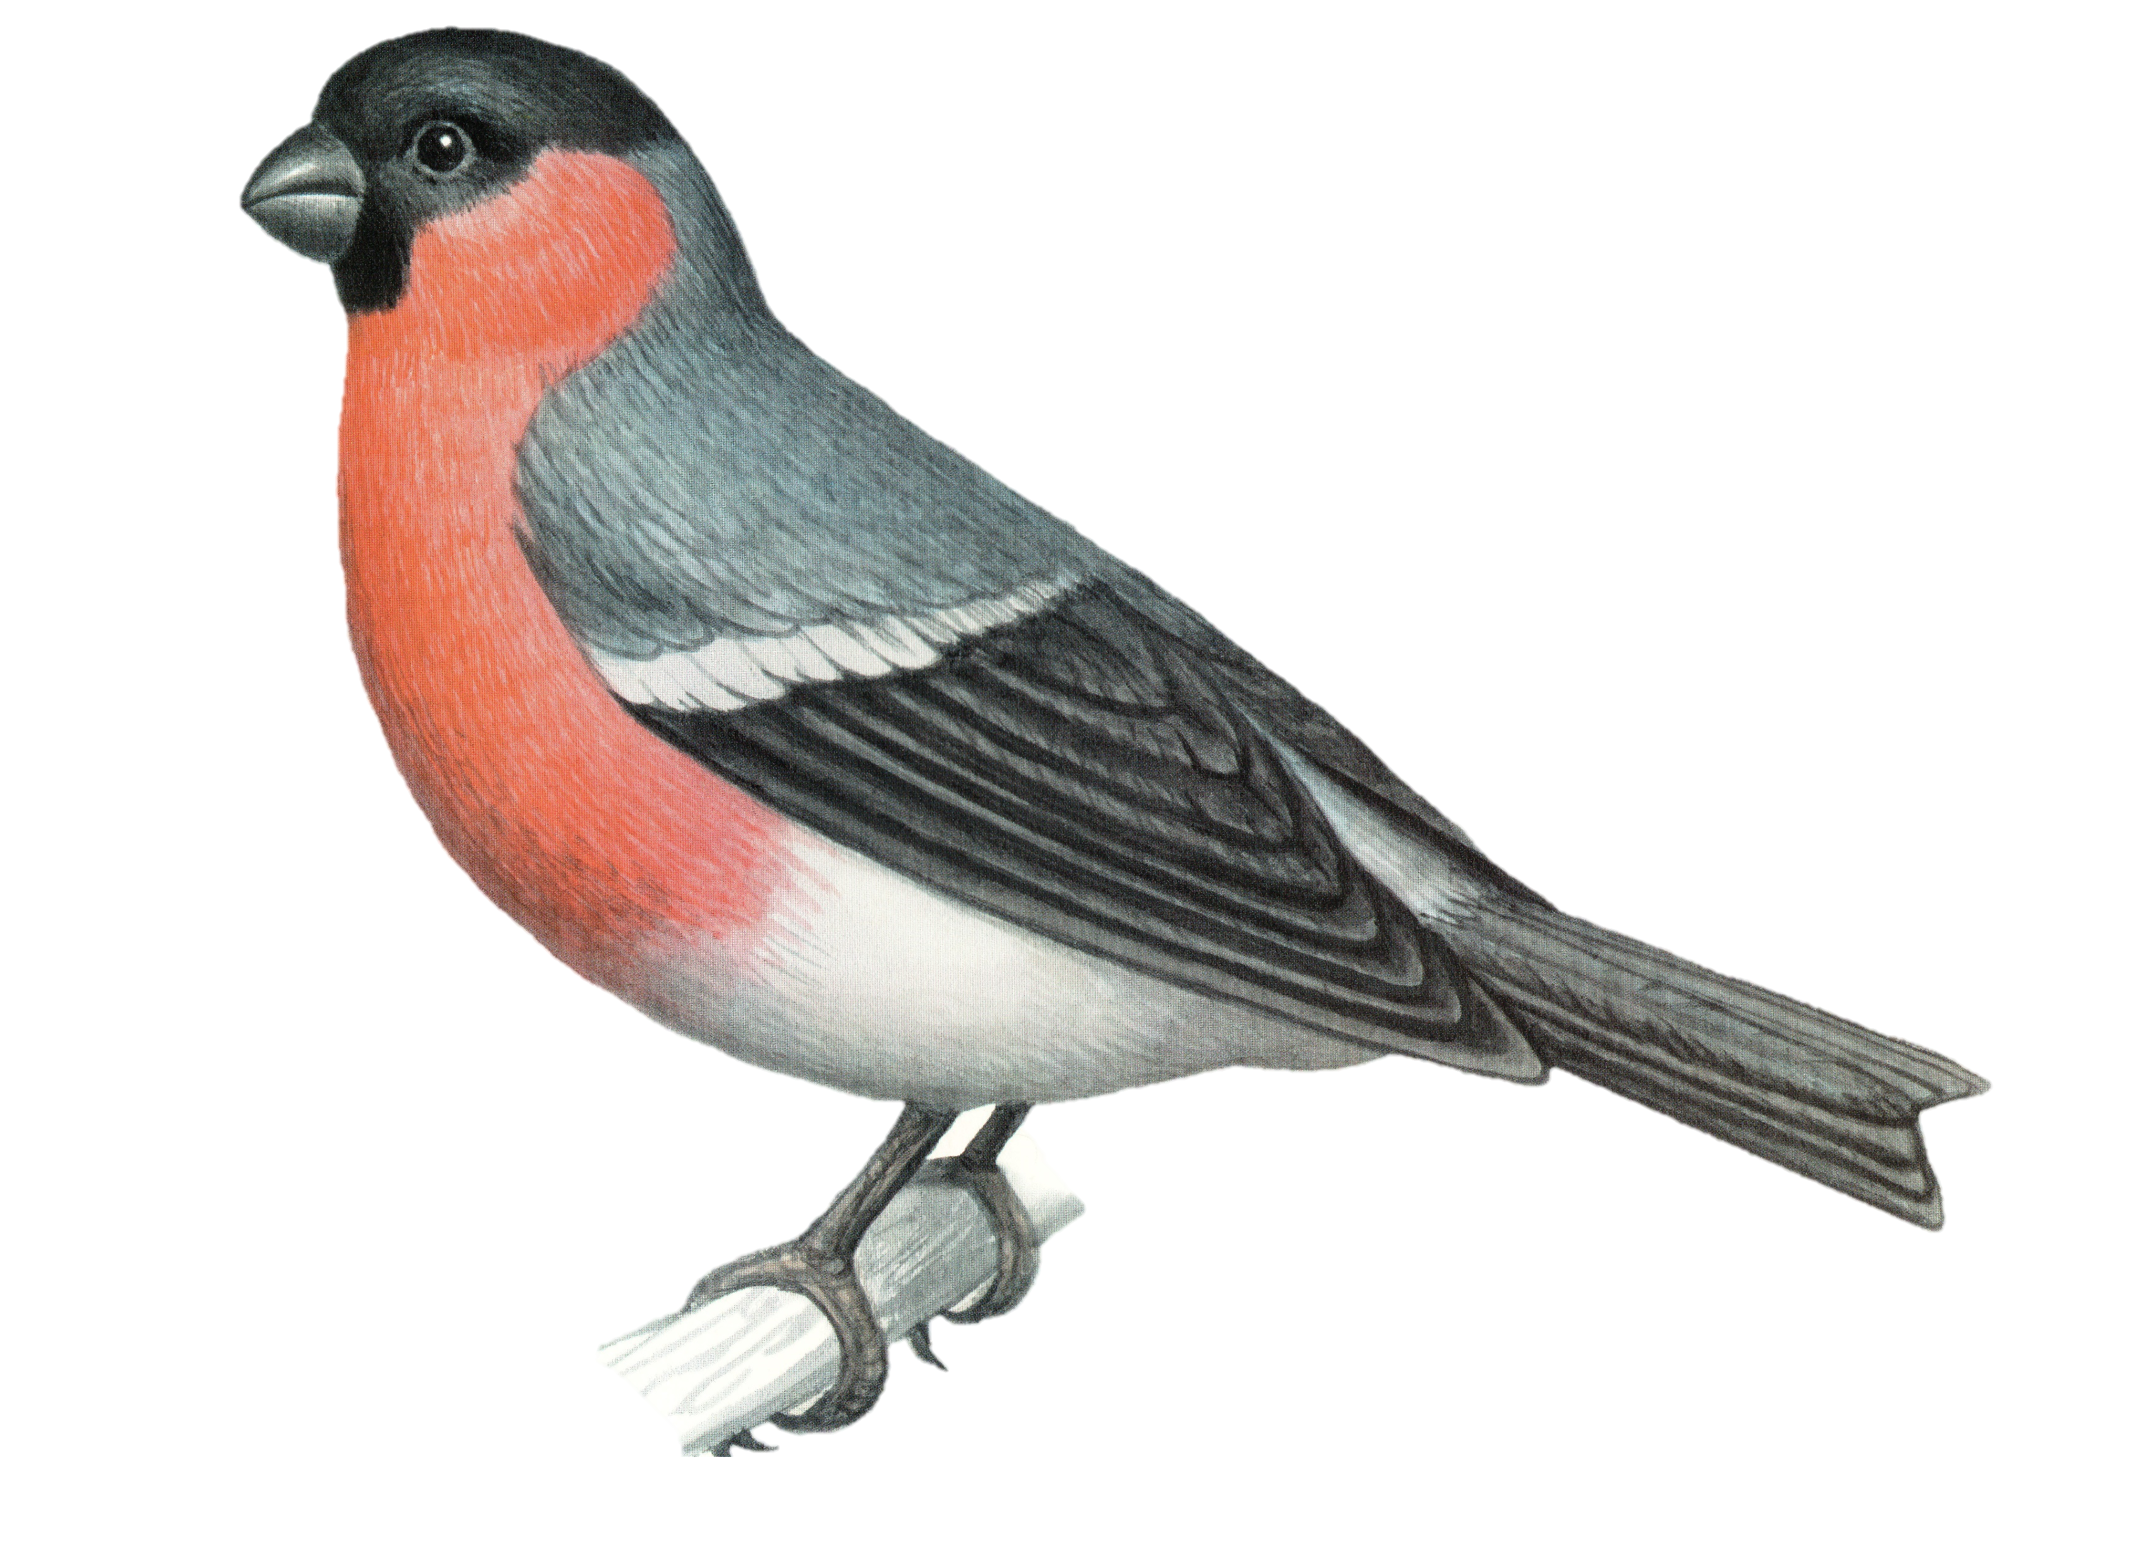
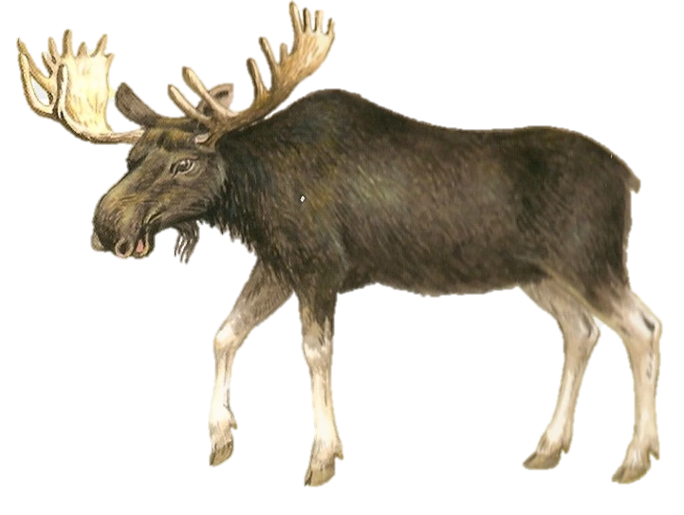
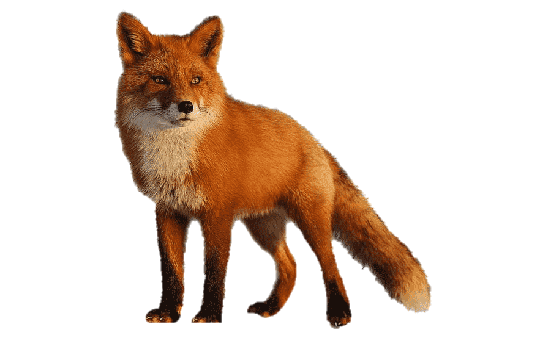
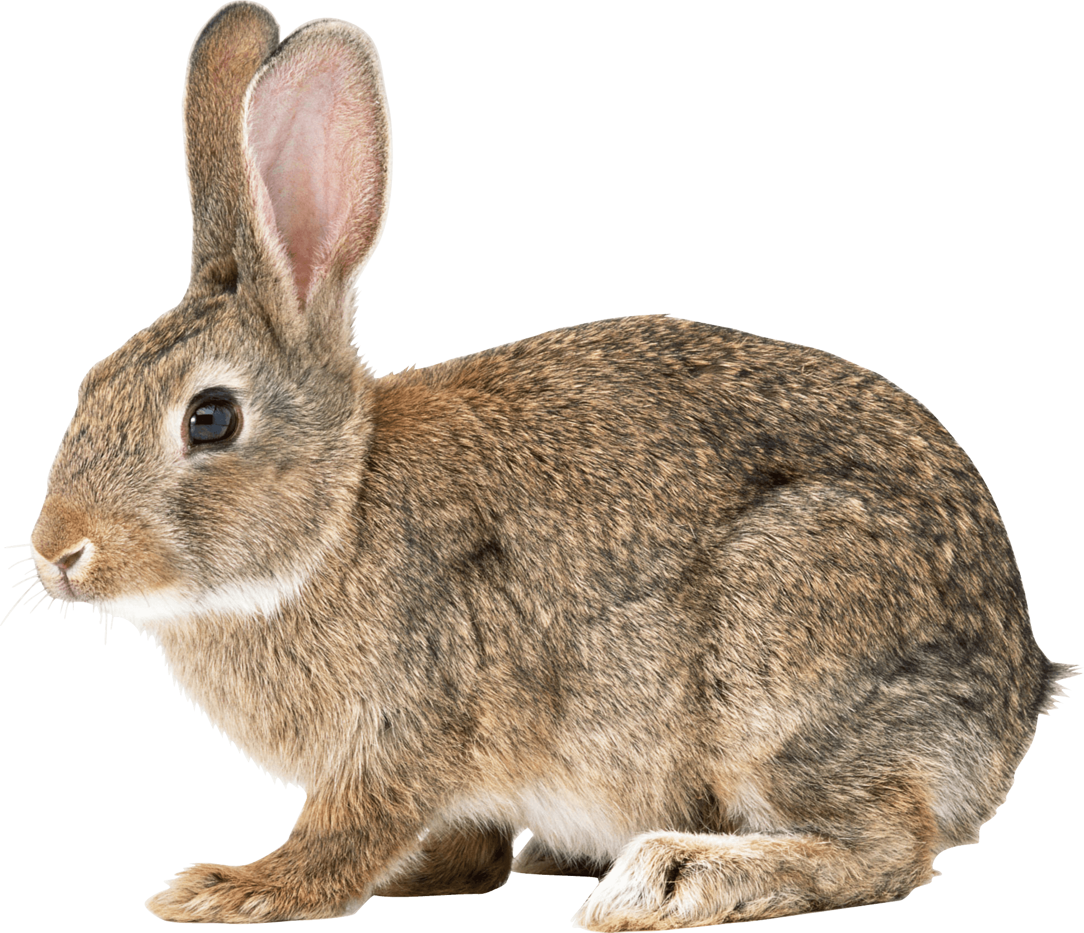
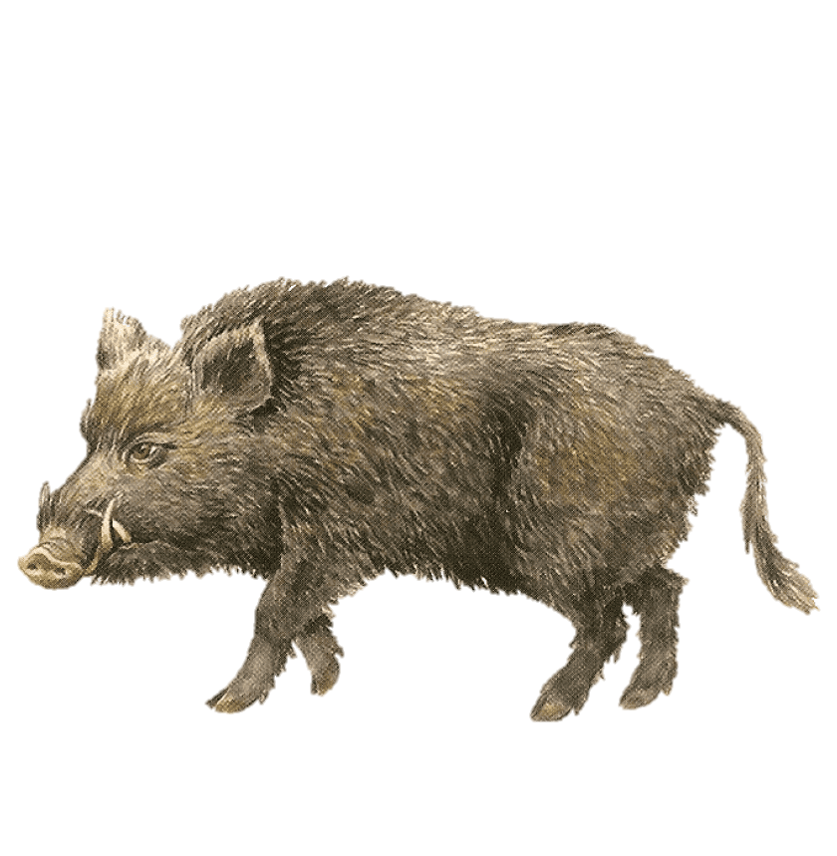
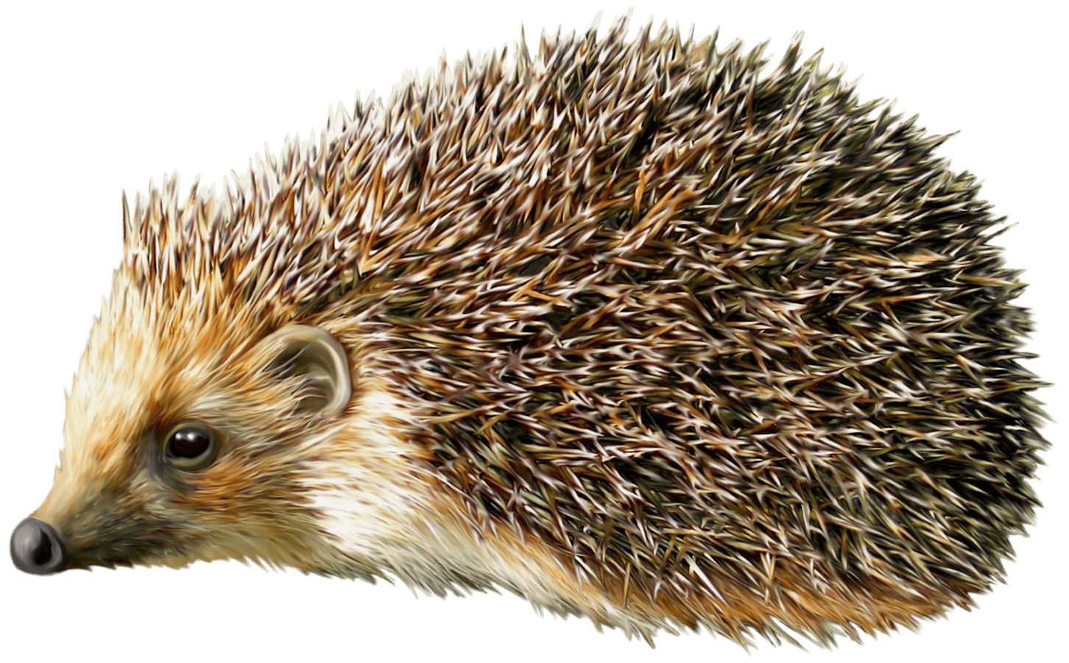
5
8
Посчитай животных
7
6
9
10

Slide 4
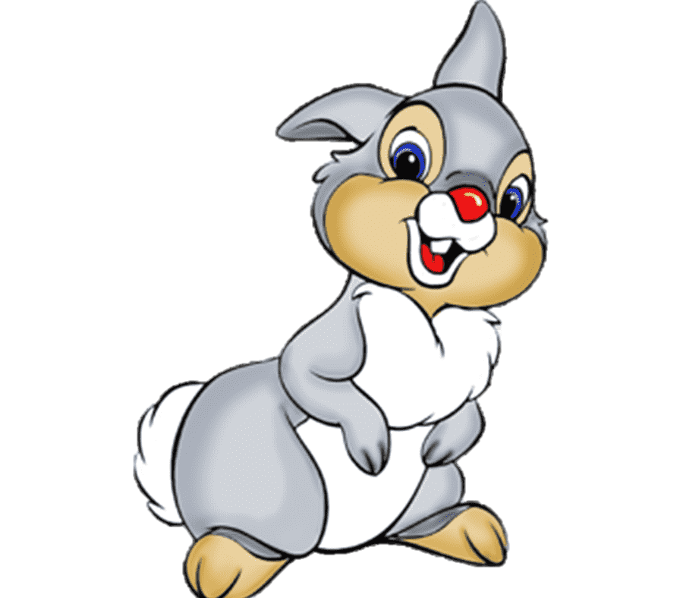
Найди недостающую фигуру

Slide 5
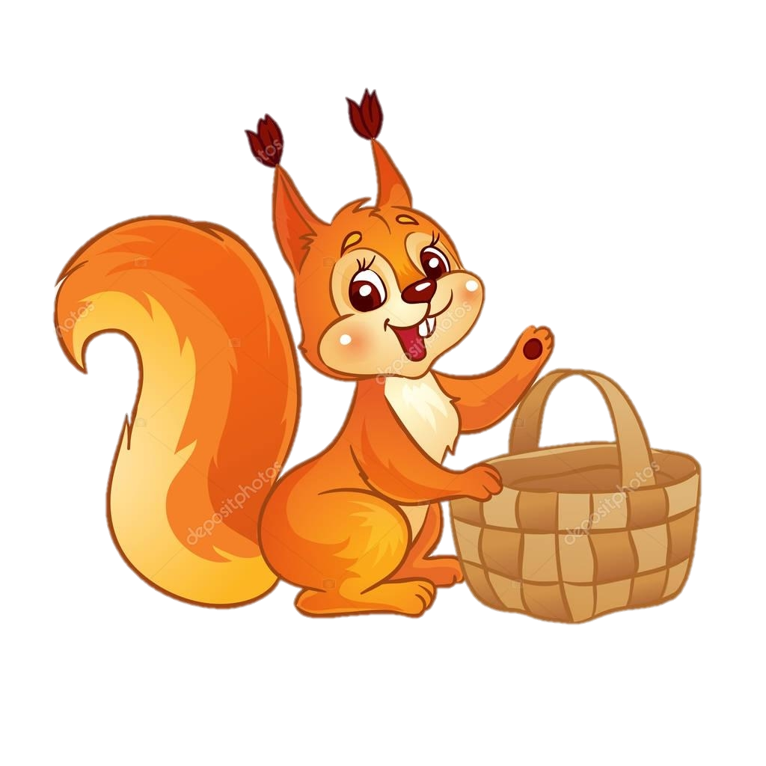
Найди недостающую фигуру

Slide 6
Сколько квадратов ты видишь?
4
2
6
3
5

Slide 7
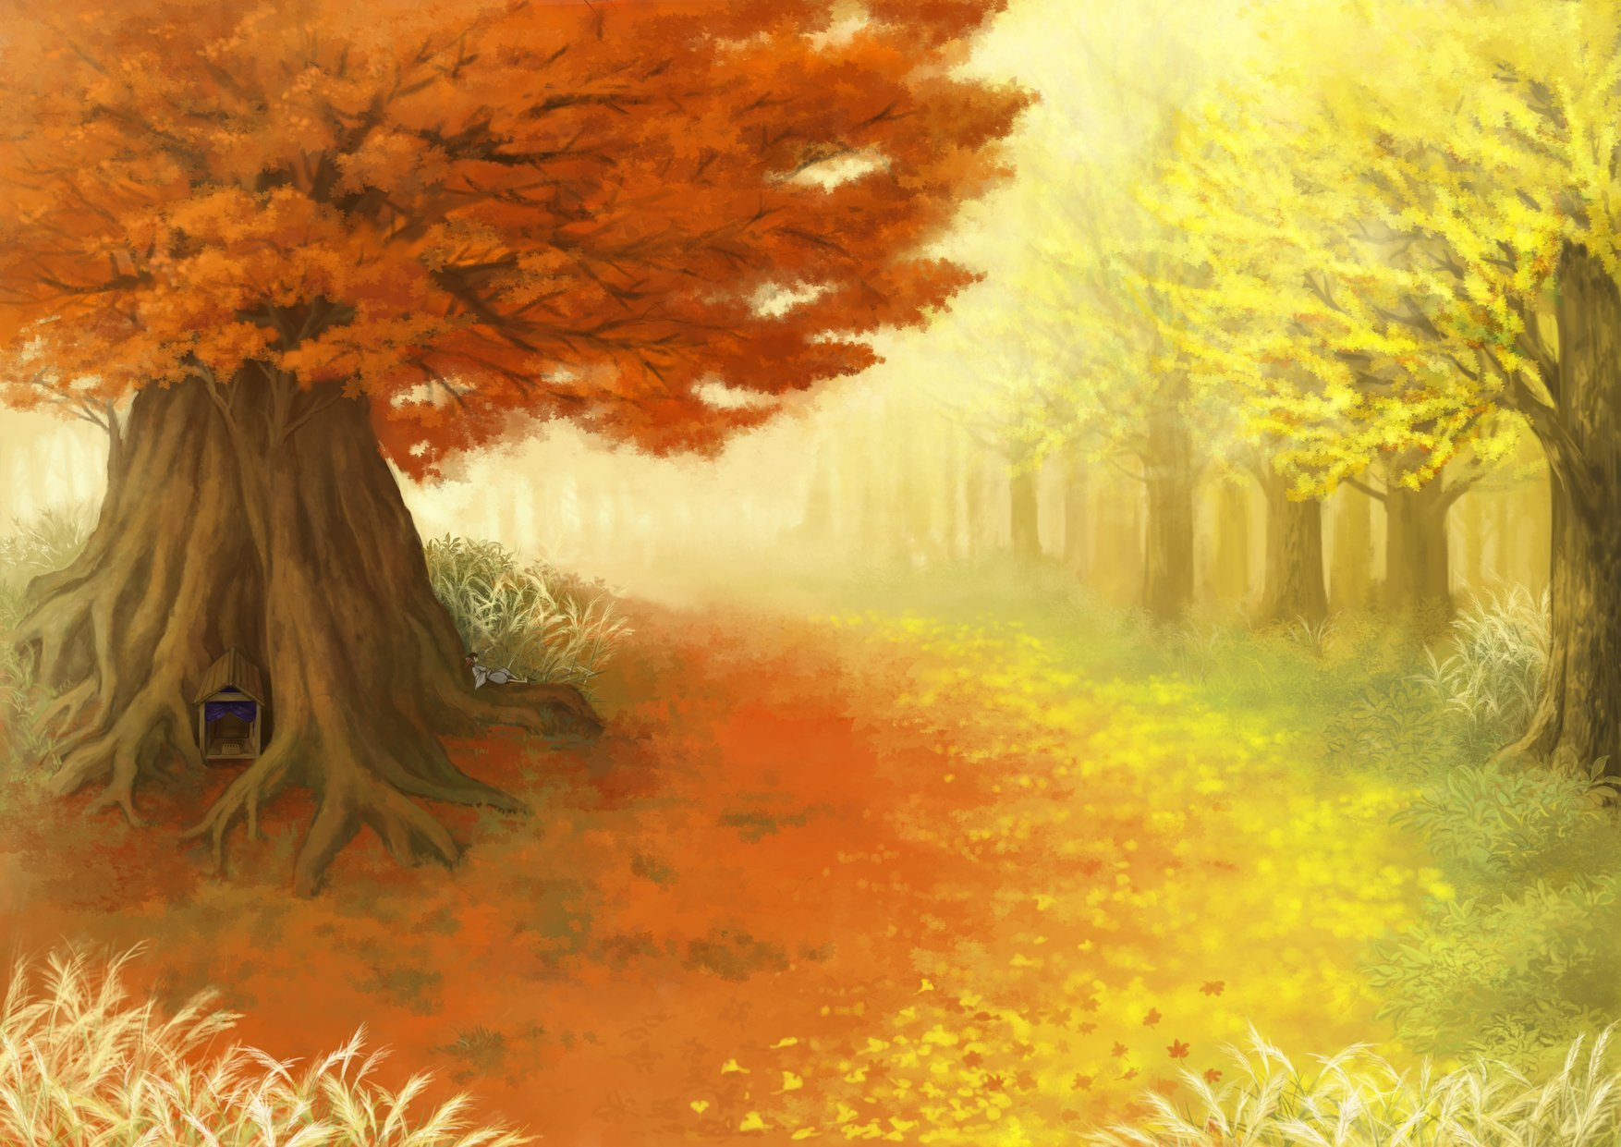
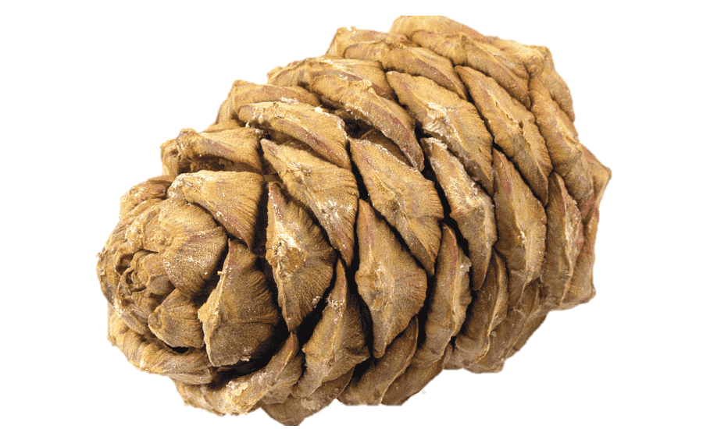
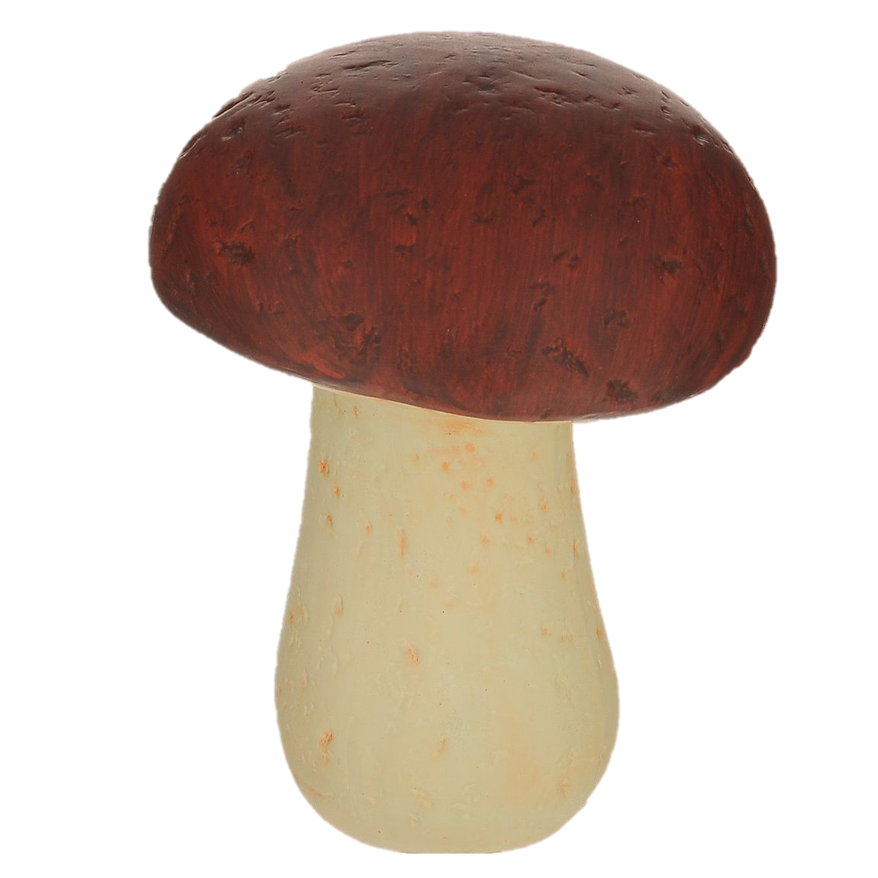
Сравни количество грибов и шишек, вставь нужны знак
<
>
=
<

Slide 8
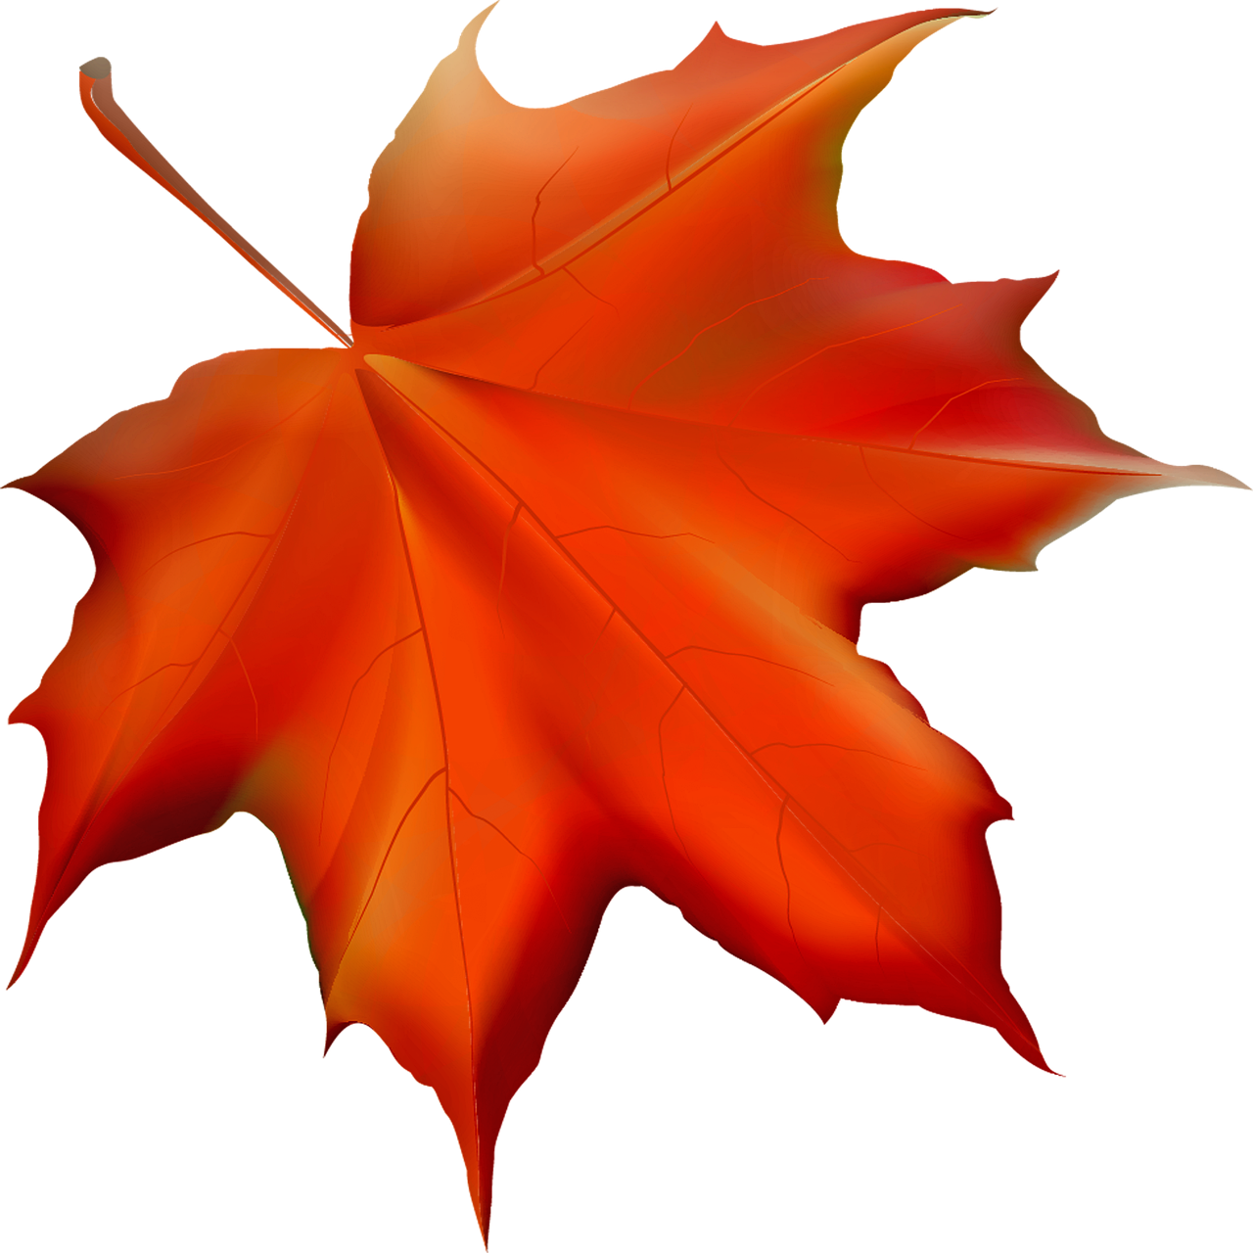
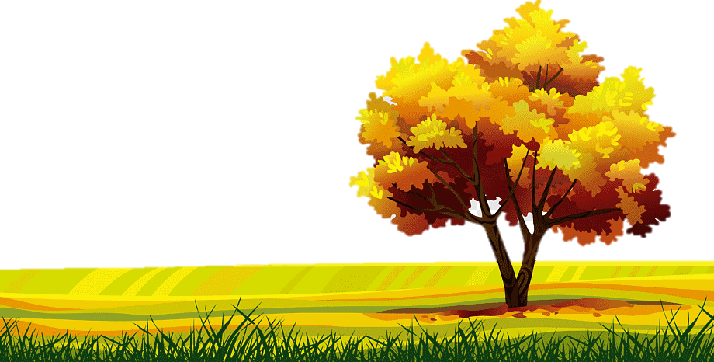
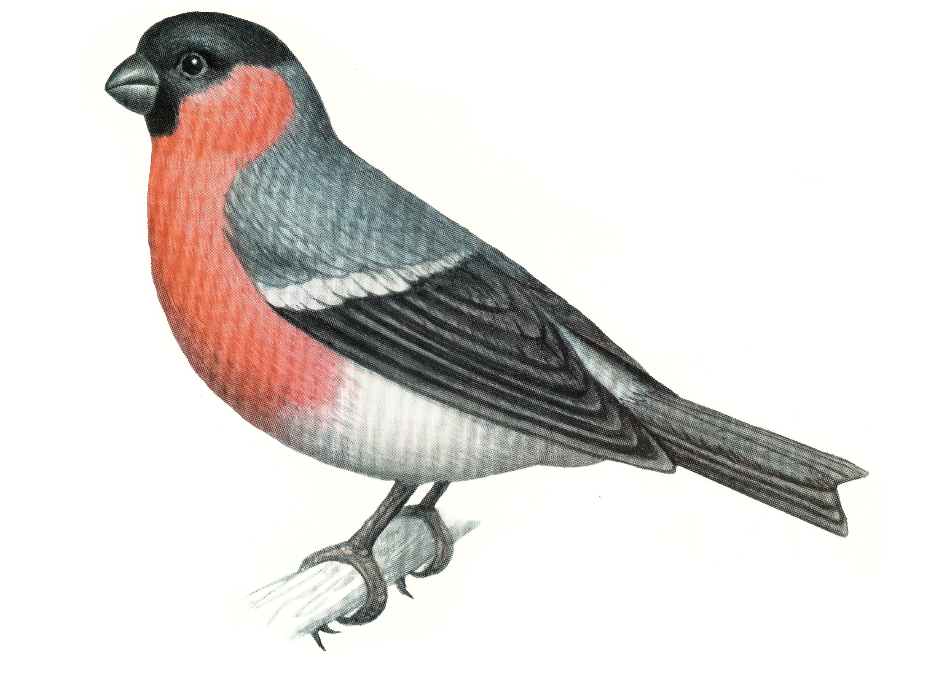
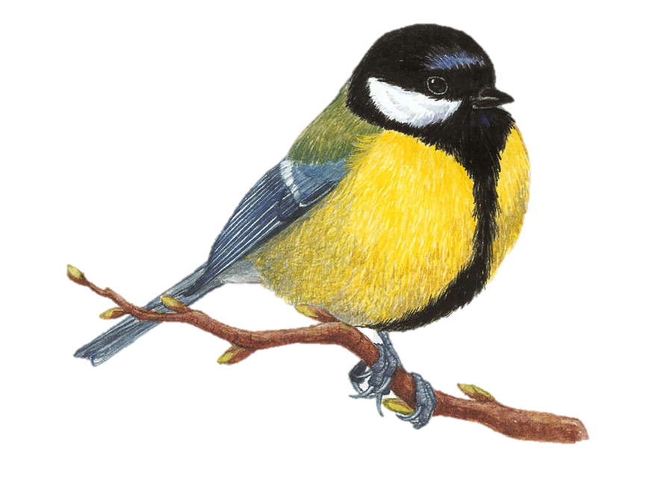
=
Сравни количество дубовых и кленовых листочков, вставь нужный знак
<
=
>

Slide 9
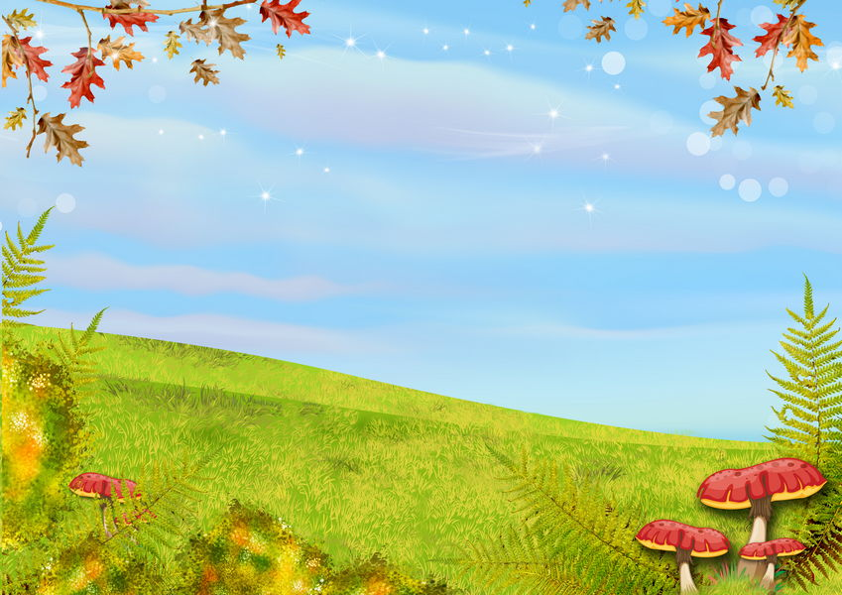
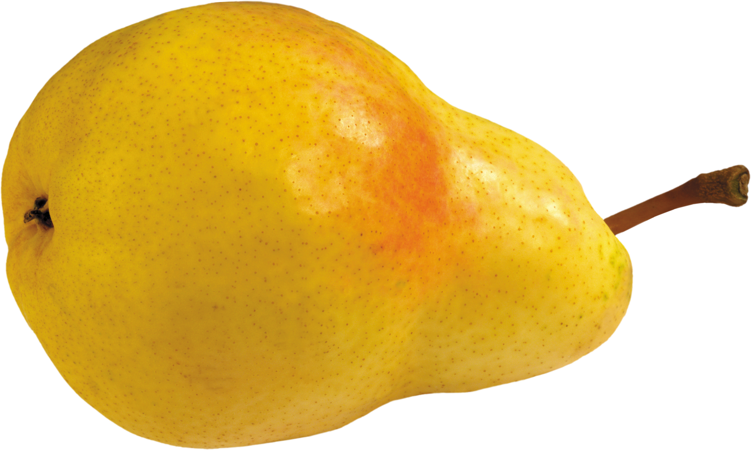
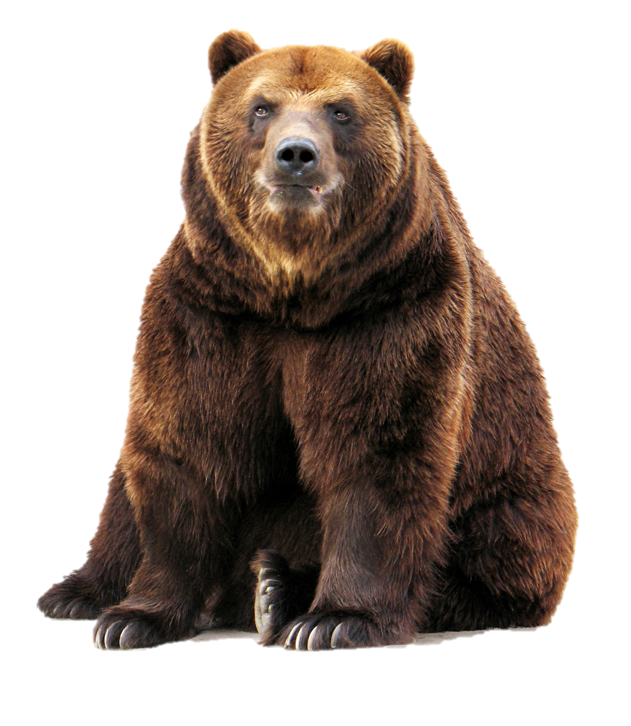
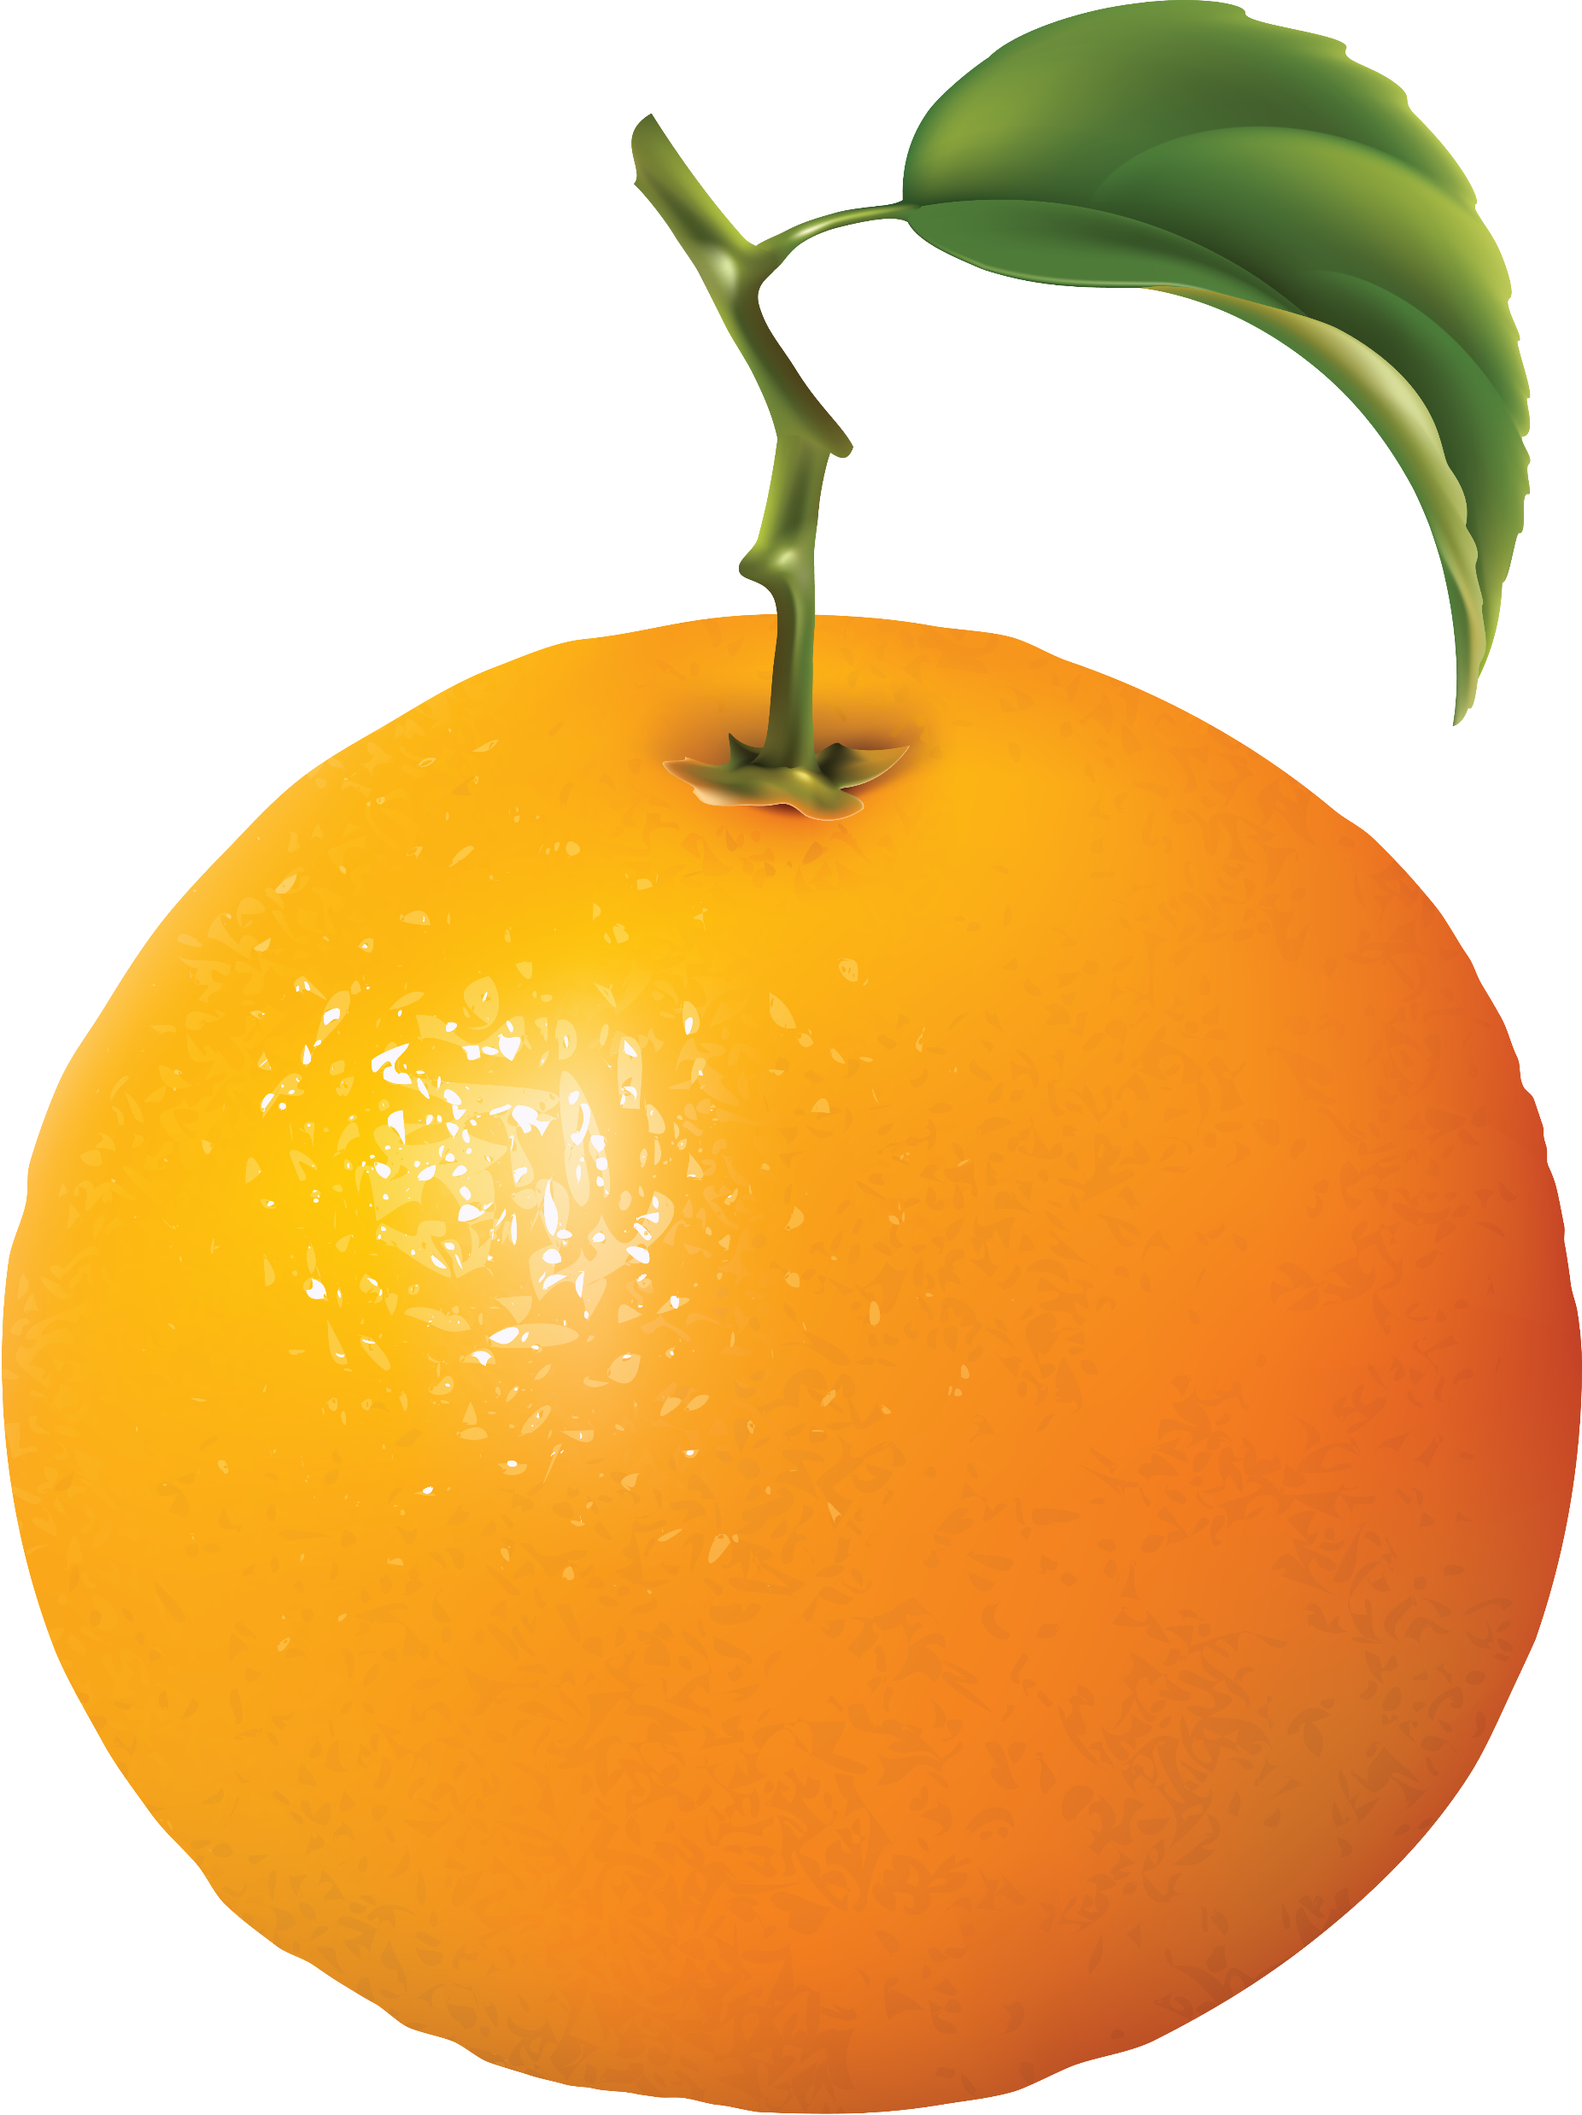
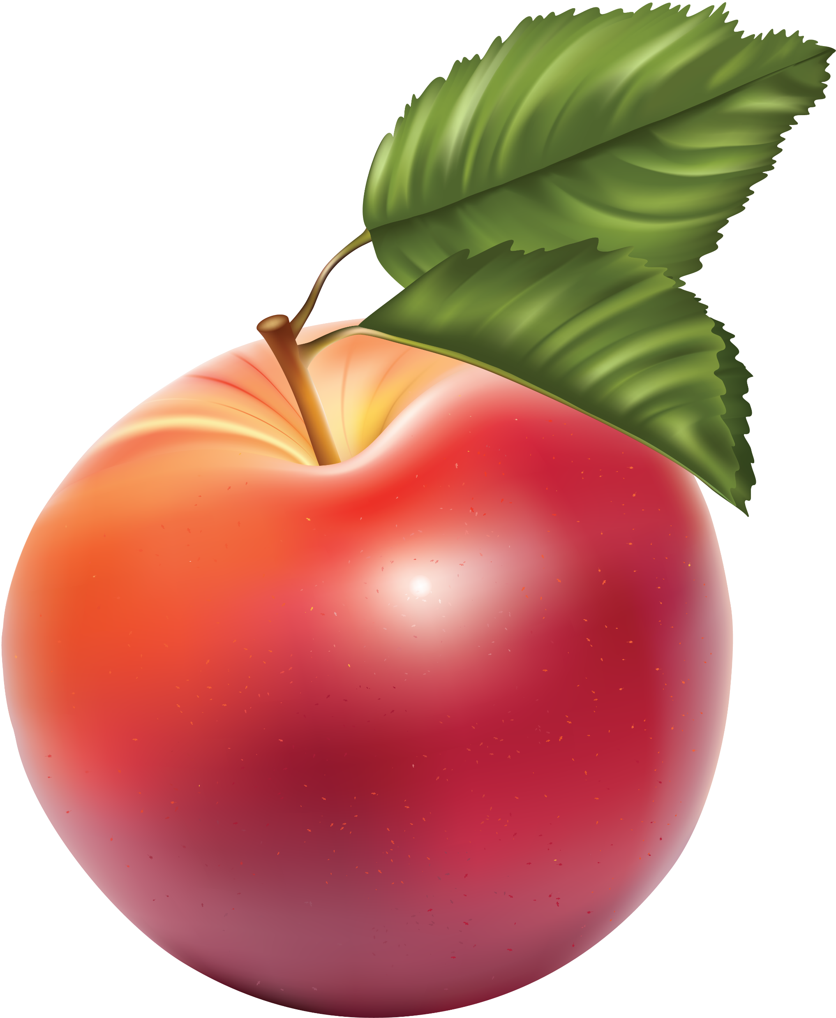
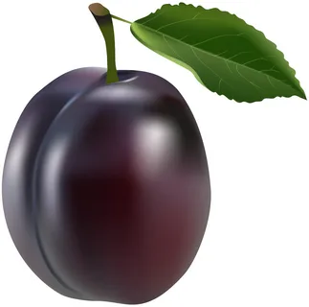
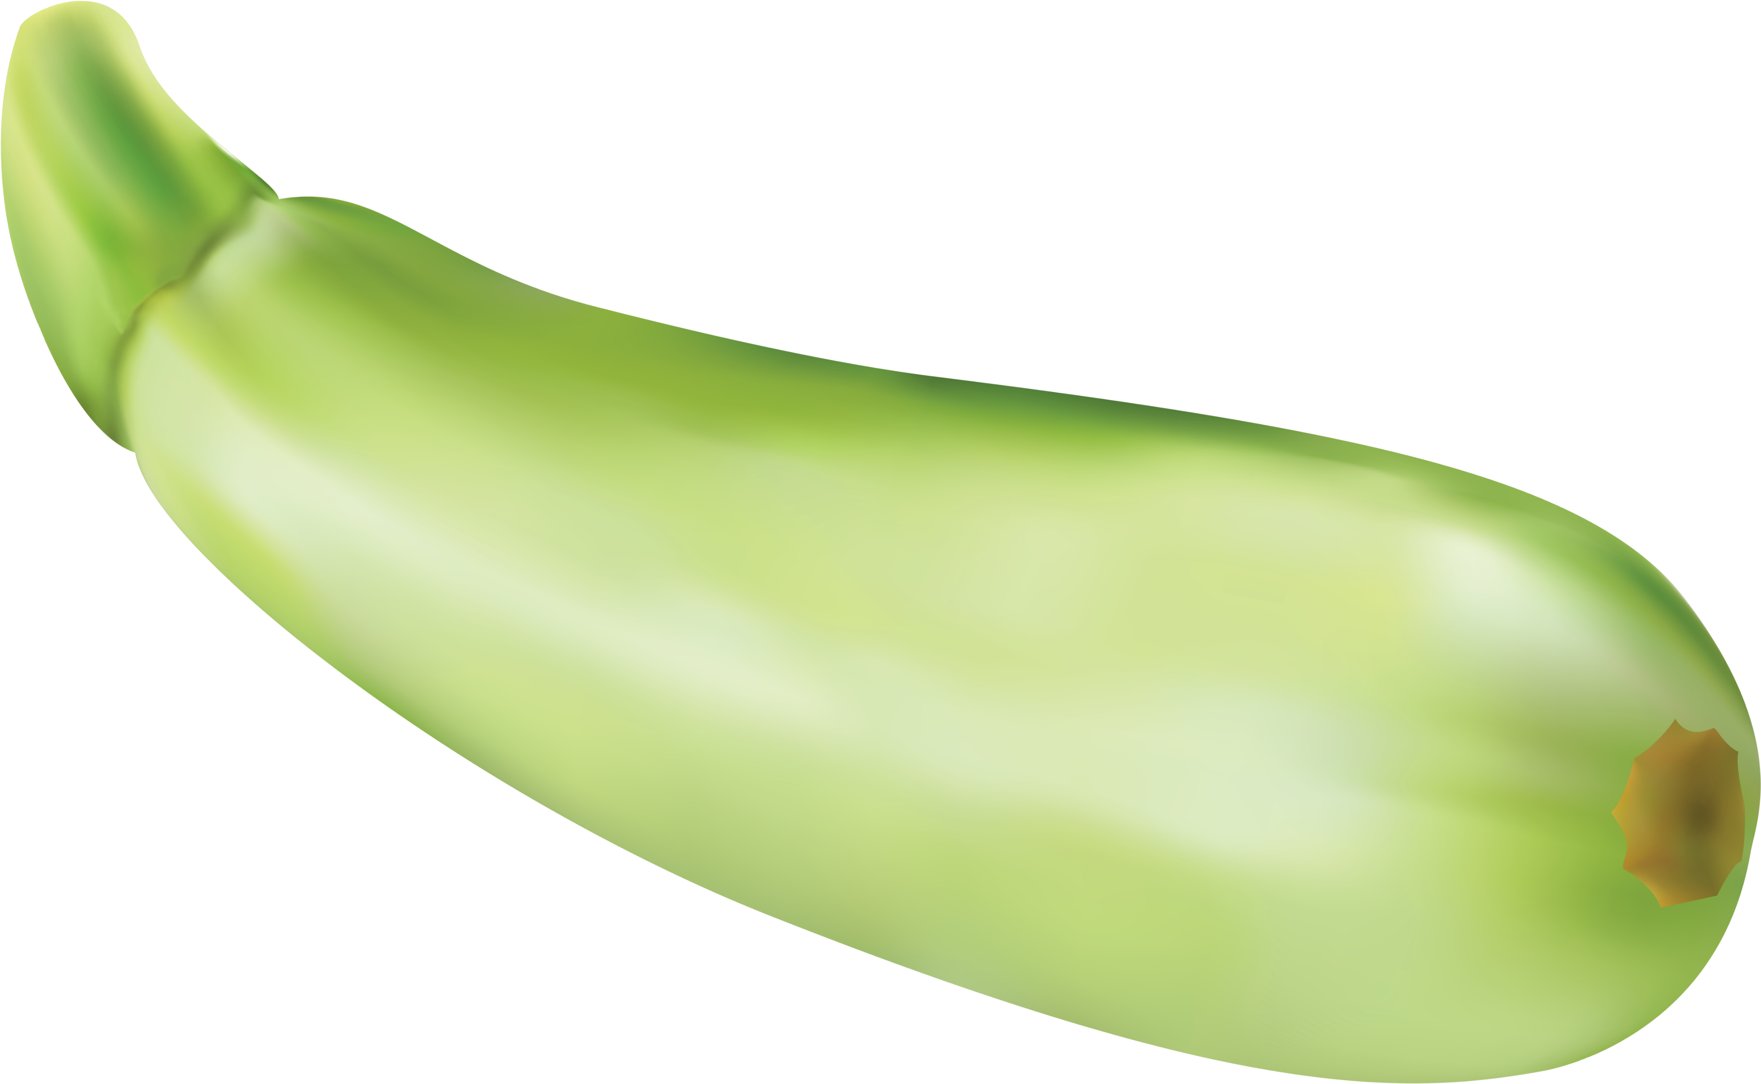
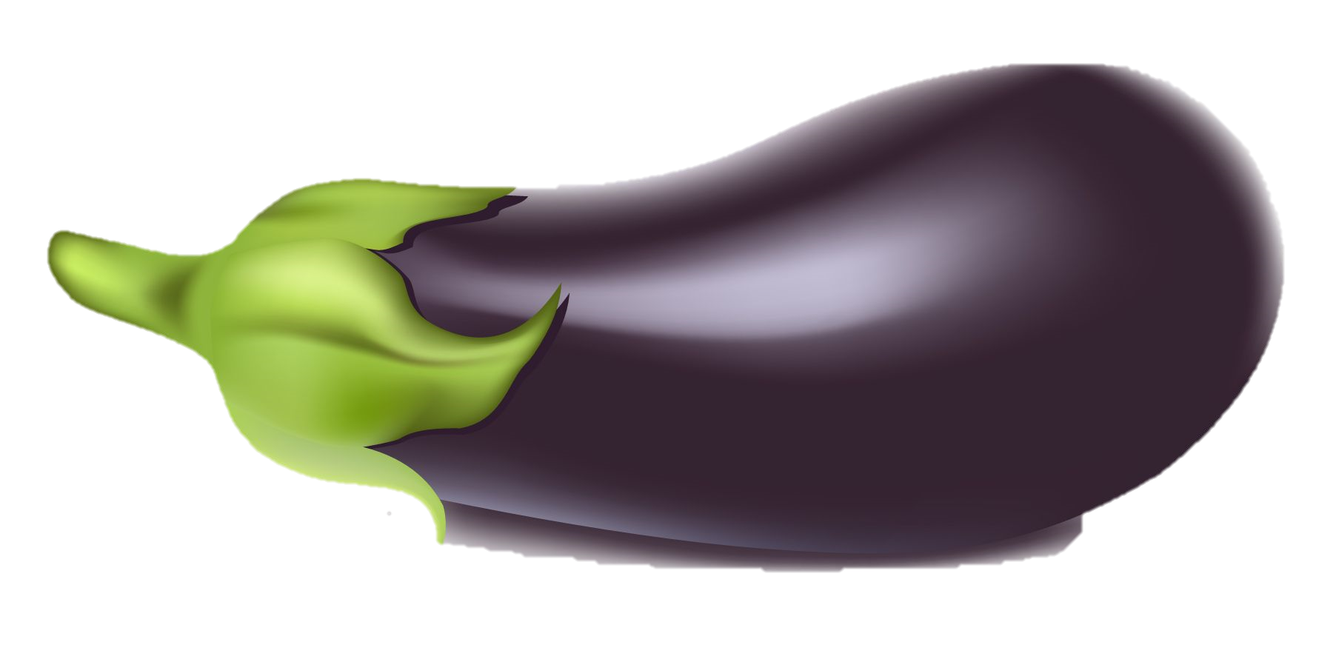
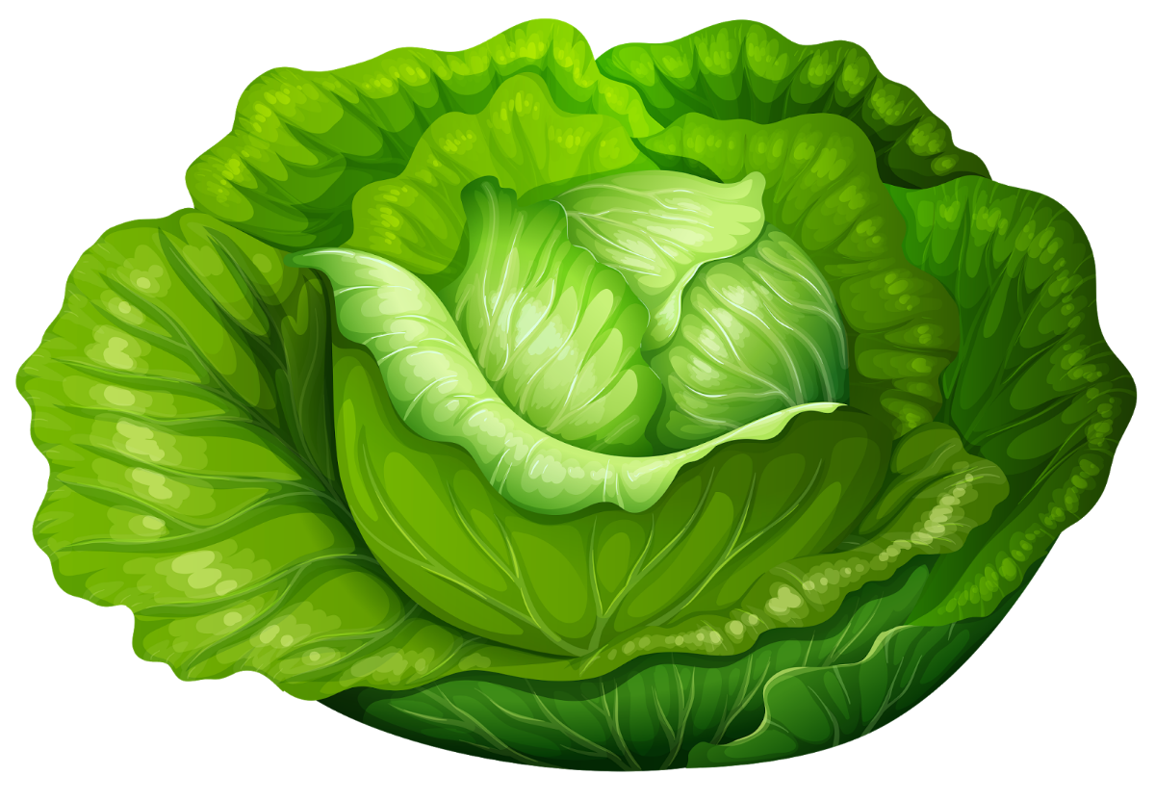
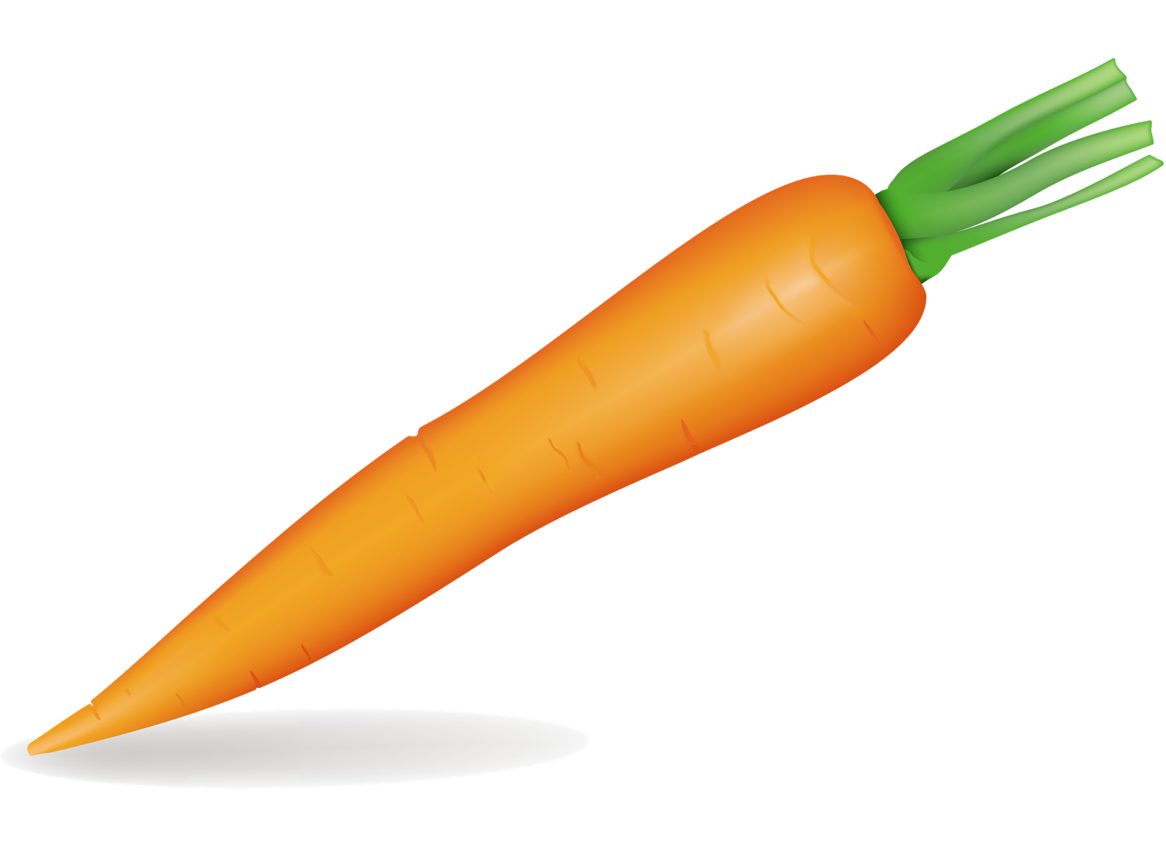
Сравни количество овощей и фруктов, вставь нужный знак
>
>
<
=

Slide 10
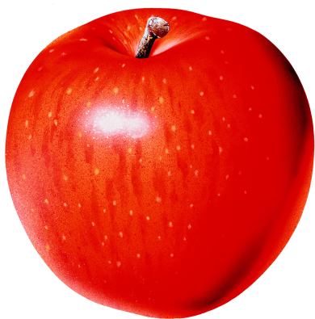
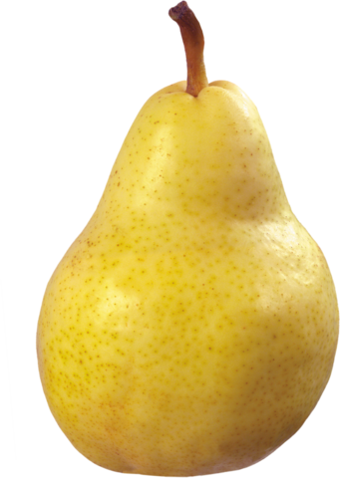
Посчитай, сколько всего фруктов собрал ежик. Выбери правильный ответ.
7
+
=
10
3
4
6
8
5
9

Slide 11
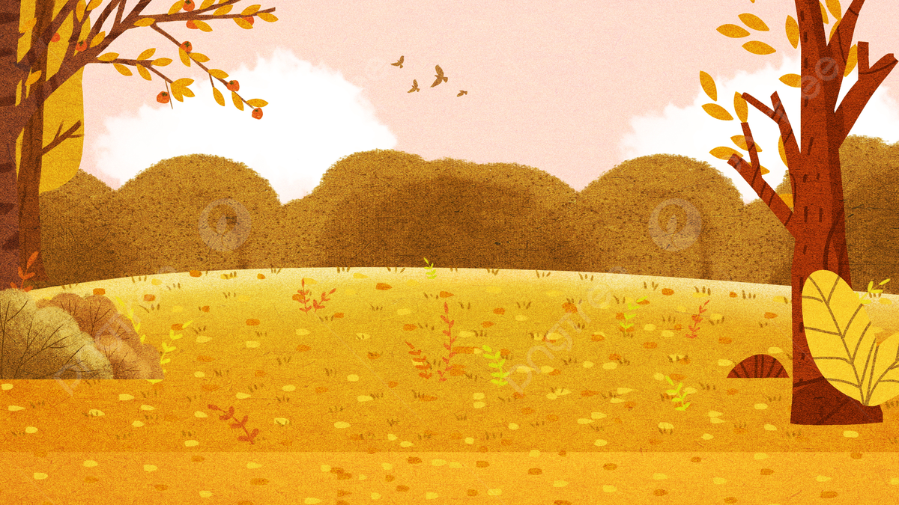
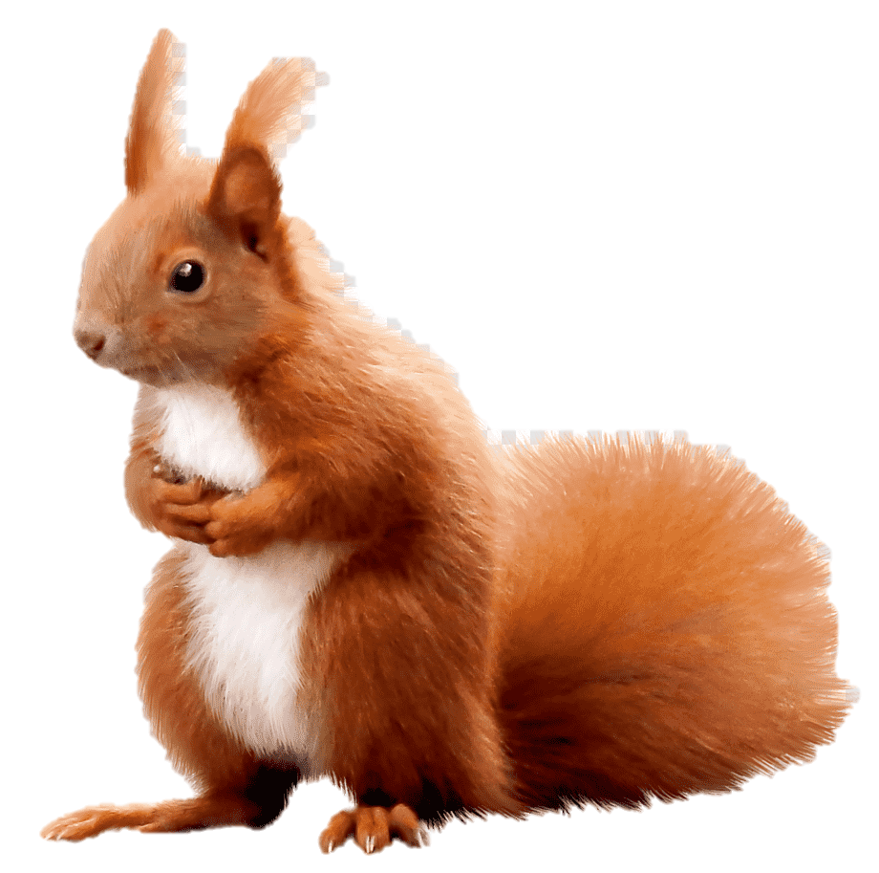
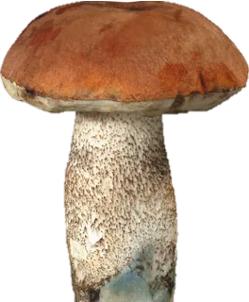
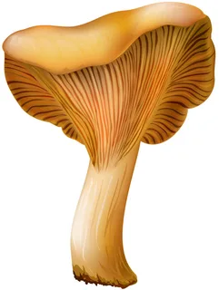
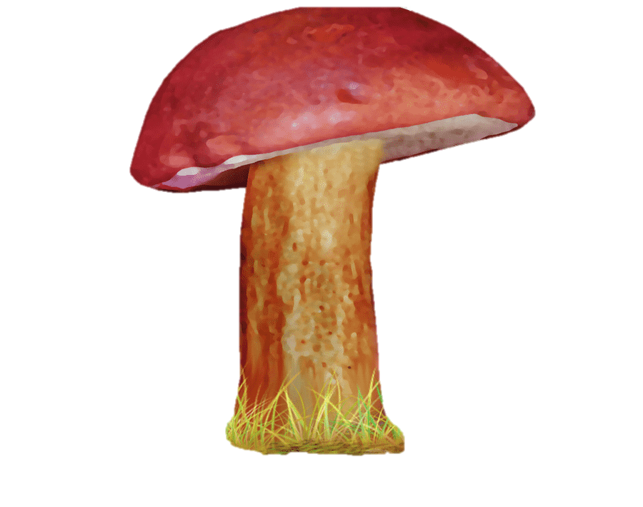
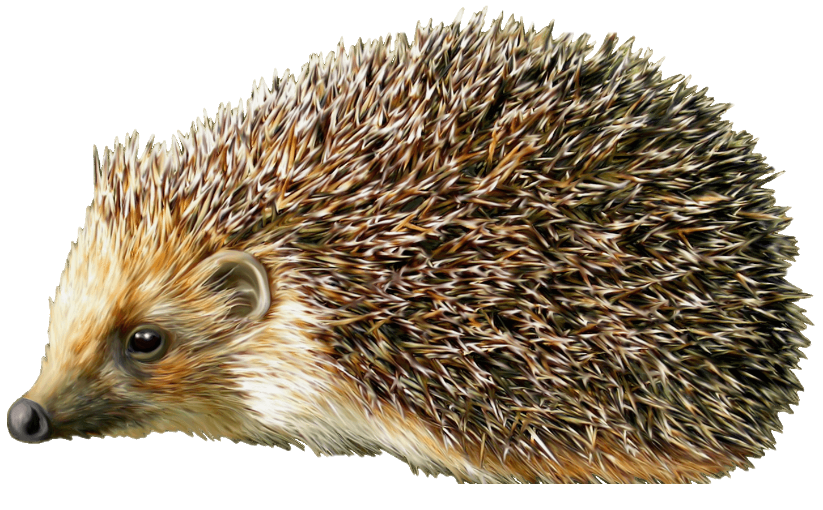
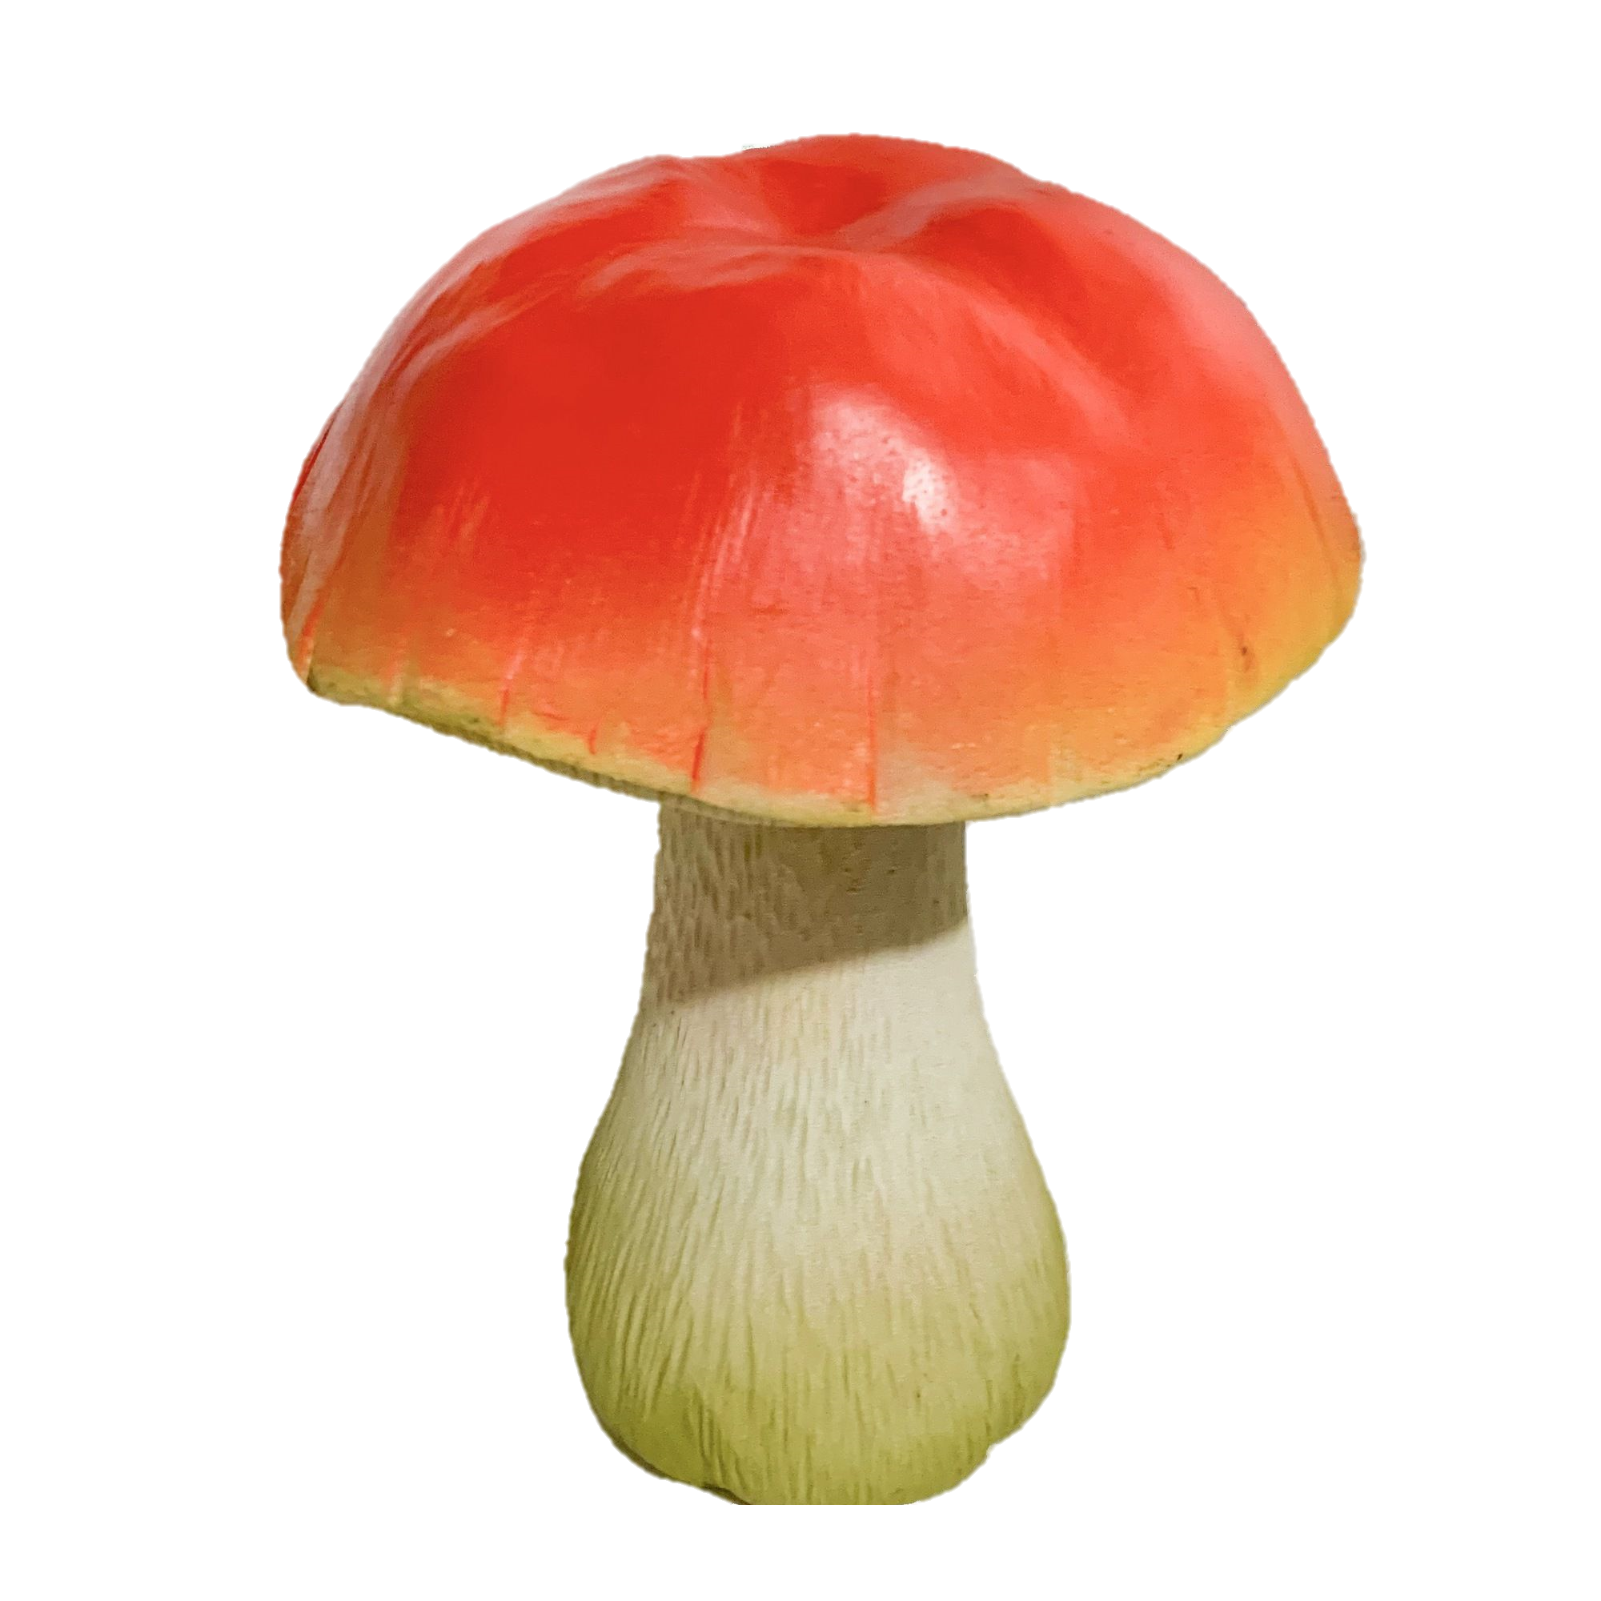
У белки было 10 грибов.
4 гриба она отдала ёжику. Сколько грибов у неё осталось?
8
10
-
=
10
4
7
5
6
9

Slide 12
Вставь пропущенную цифру
1
2
4
6
7
8
10
10
2
6
7
8
3
5
9
1
4

Slide 13
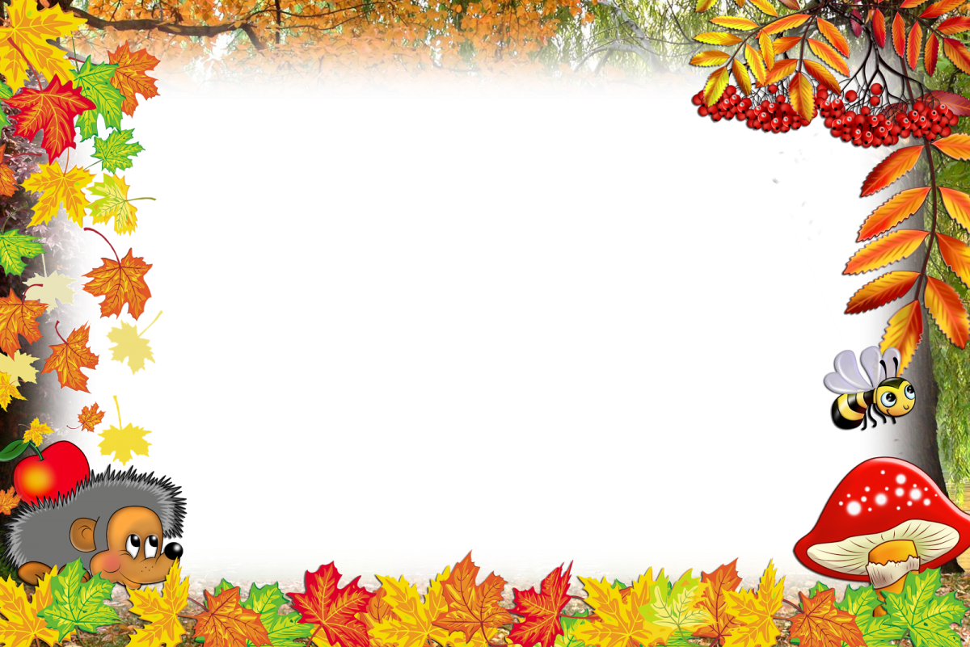

Slide 14
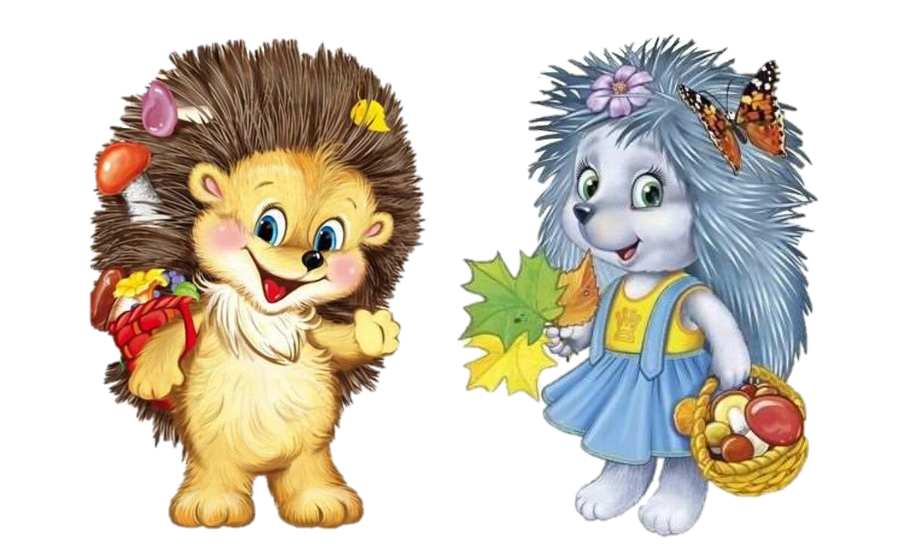

Slide 15
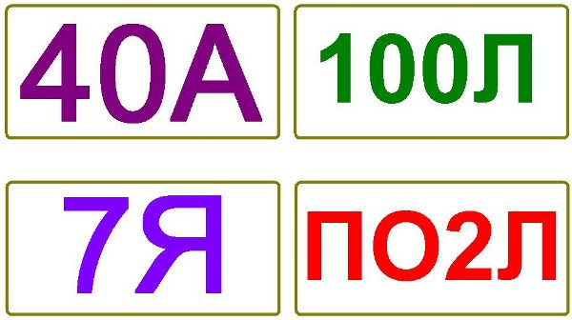

Slide 16
1
2
Угадай цифру
3
4
5
6
7
8
9
10
11
12

Slide 17
Угадай цифру
1
2
1
2
3
4
3
4
5
6
5
6

Slide 18
КАКИЕ
ВЫ
МОЛОДЦЫ!!!

